Slide 1
ЯМАЛО-НЕНЕЦКИЙ АВТОНОМНЫЙ ОКРУГ
МУНИЦИПАЛЬНОЕ ОБРАЗОВАНИЕ ШУРЫШКАРСКИЙ РАЙОН
Муниципальное бюджетное дошкольное образовательное учреждение «Детский сад « Теремок» общеразвивающего вида с приоритетным осуществлением физического развития детей» 629643 , ЯНАО, Тюменская область, Шурышкарский район, с. Овгорт. ул. Сынская ,15, dou_teremok70@mail.ru
«Игры развивающие у детей художественно – эстетические и творческие способности»
Учитель – логопед: Макарова Н. С.
Февраль 22

Slide 2
Игра представляет собой многословное, сложное, педагогическое явление: она является и игровым методом обучения детей дошкольного возраста, и формой обучения детей, и самостоятельной игровой деятельностью, и средством всестороннего воспитания ребенка. Дидактические игры способствуют развитию познавательных и умственных способностей, развитию речи детей, пополнению и активизации словаря, социально-нравственному развитию ребенка-дошкольника. В такой игре происходит познание взаимоотношений между детьми, взрослыми, объектами живой и неживой природы, в ней ребенок проявляет чуткое отношение к сверстникам, учится быть справедливым, уступать в случае необходимости, учится сочувствовать и т.д.

Slide 3
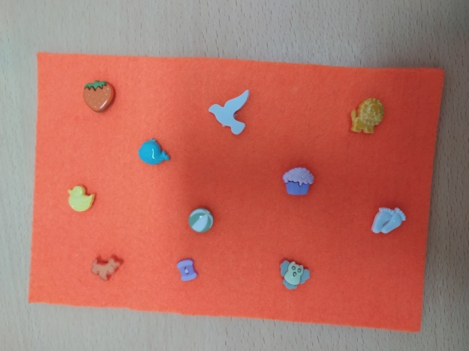
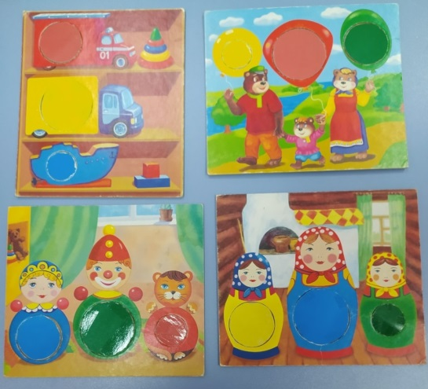
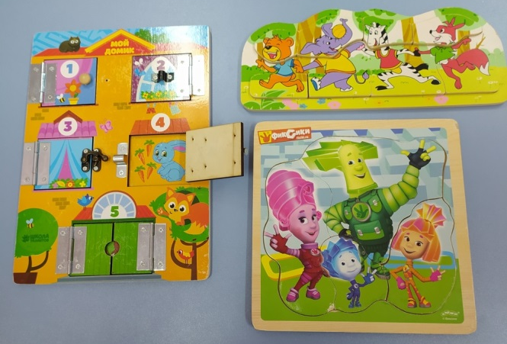
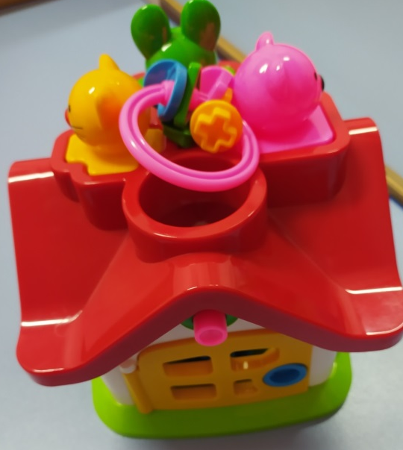
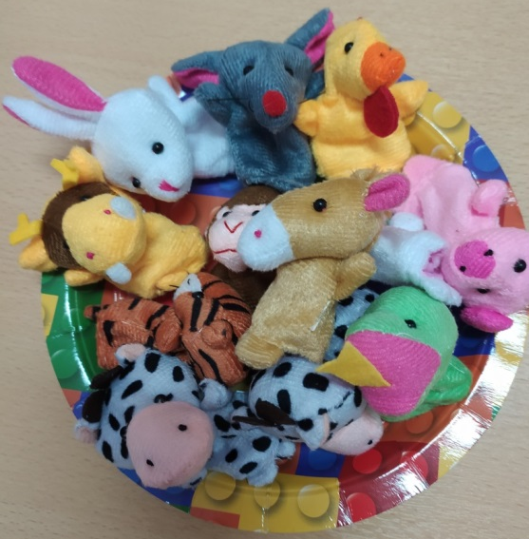
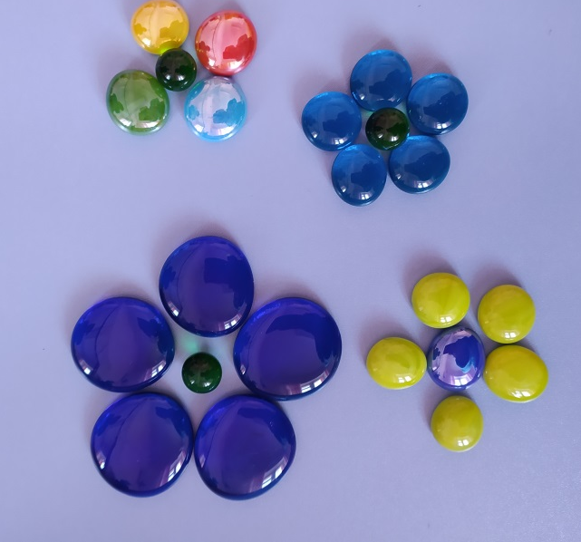
Из чего ваши любимые игрушки?
Игрушки из:
фетра
дерева
бумаги
ткани
стекла
пластика

Slide 4
Топ 10 игр для эффективной логопедической работы
Вовлекающие
Коммуникативные
Дыхательные
Артикуляционные
Моторные
Сенсорные
Пальчиковые
Речевые
Карточные
Сюжетно - ролевые

Slide 5
Вовлекающие игры
Ребенок раннего возраста может заниматься продуктивно только тогда, когда ему по-настоящему интересно. Добиться этого можно только в том случае, если педагог прилагает определенные старания (иногда на достижение этой цели уходит большое количество эмоциональной и физической энергии). Кроме этого, активизация речи детей требует наглядности и должна быть тесно связана с практической ситуацией. Всего этого можно добиться в игре. Помимо наличия интересного игрового сюжета, основанного на практическом опыте ребенка, в логопедических играх используются специальные приемы работы: паузы в речи педагога, использование жестов, договаривание ребенком слов и фраз и др. Сами логопедические игры подбираются и проводятся в соответствии с целью развития речи. Содержание таких игр включает в себя развитие разных сторон речи: понимания речи, активной речи, слуха, дыхания, а также развитие мелкой моторики, оказывающей влияние на развитие речевой функции.
Чем лучше умеет общаться ребенок, тем чаще он проявляет инициативу, переходит из пассивной позиции в активную.
Такие ситуации возникают по мере роста возможностей ребенка, накопления речевых навыков, увеличения активного словаря.

Slide 6
Коммуникативные игры
Коммуникативная игра – это совместная деятельность детей, способ самовыражения, взаимного сотрудничества, где партнеры находятся в позиции «на равных», стараются учитывать особенности и интересы друг друга.
Детское переживание радости со сверстниками в дальнейшем превращается в жизнерадостность, оптимистическое отношение к жизни, умение ладить с людьми, успешно решать жизненные проблемы, добиваться поставленных целей.
Коммуникативные игры - (чему учат игры) - помогают адаптироваться к условиям ДОУ -снимают телесные зажимы - способствуют эмоциональной разрядке - развивает воображение - развивают мимику и жесты - активизирует внимание - учат соблюдать правила - знакомят с чувствами и учат их распознавать
“Где мы были не скажем, что делали покажем”, “Зеркало движений”
Детям предлагается без слов (жестами и мимикой) изобразить, где они побывали и что делали. Ситуации задает педагог. Один ребенок или подгруппа детей изображают действие, остальные отгадывают. (Ребенок собачка, лошадка, зайчик, солдат, самолет,
“Нравится – не нравится”
Ребенку предлагается сказать, что нравится (не нравится) другу, собаке, кошке, дереву и т.п.

Slide 7
Дыхательные игры
Все упражнения на дыхание логопед выполняет вместе с ребенком.
Например: «Давай подышим , как собачка» - осторожно закрываем ноздри ребенка и просим подышать через рот., упражнение хорошо для тренировки вдоха и выдоха.
Еще упражнение «Давай понюхаем цветочек», тоже тренировка вдоха и выдоха.
Дутье через трубочку, соломинку, в бутылочку с водичкой. Такую радость вызывают данные упражнения.
Любим наводить порядок, сдуваем со стола мелкие пушинки, бумажки, дутье в дудочку, свисток, султанчики. В ворота на столе. А также дуем на свою руку, объясняем что это ветер. Затем ребенок дует сам на свою руку. Радуется ощущениям.
Единственное – нельзя чтобы ребёнок уставал.
Также во время дыхания, в момент ротового выдоха произносим цепочки гласных звуков на одном выдохе. Вначале показываем сами. Затем ребенок подражает .
Используются всевозможные картинки на веревочке, красочные, шумные, сверкающие.

Slide 8
Артикуляционные игры
Очень важно выполнять комплекс артикуляционной гимнастики упражнение «Хоботок» (вытягиваем вперёд губы, зубы и губы сомкнуты, держим 5 секунд),
«Заборчик»( губы в улыбке, зубы сжаты, держим 5 секунд) и их чередованием.
«Окошечко» – (открываем и закрываем рот),
«Лопатка» – ( при улыбке с открытым ртом на расслабленную нижнюю губу кладем язык в плоском состоянии, держим 5 секунд)
«Часы»-(улыбаемся с открытым ртом, высовываем язык и производим движения вправо и влево). А также «Иголка», «Качели», «Лошадка»
Артикуляционную гимнастику нужно выполнять ежедневно, в игровой форме, перед зеркалом.

Slide 9
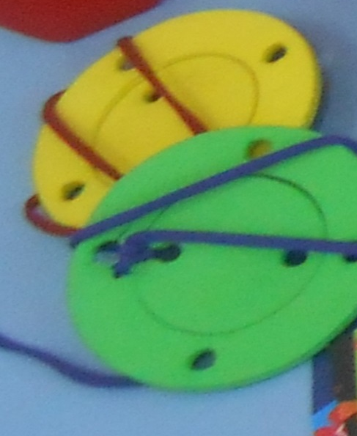

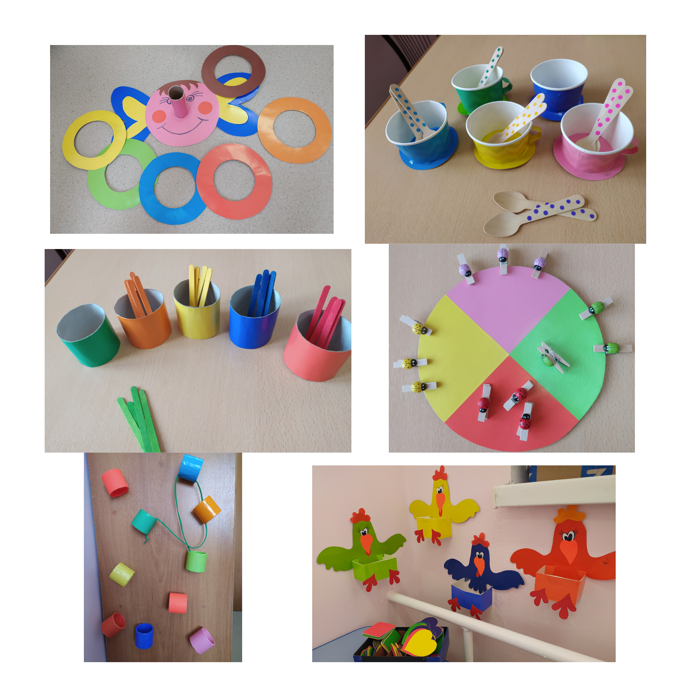
Моторные игры
Подогревайте у ребенка интерес. Покажите, как правильно пользоваться предметами. Ищите новые формы игр. Ребенку надоедают одинаковые ежедневные действия. Например, если вы строите замок, то попробуйте по-разному сочетать цвета и формы, размер, добавлять оригинальные детали.
Выбирайте игры по возрасту. Если малыш понимает, что не может что-то усвоить, то расстраивается. Постарайтесь подобрать ту развивающую игру, в которую ребенок сможет играть, наслаждаясь и увлекаясь, а не испытывая раздражение.
Хвалите за достижения, за любопытство, за усвоение новых знаний. Это стимулирует дальнейший интерес. От возраста зависит длительность развивающей игры. Чем меньше ребенок, тем короче игра.
Не следует окружать детей большим количеством игрушек. На самом деле, чем больше игрушек, тем рассеяннее внимание. Ребенок берется за одно, бросает, переходит на другое.

Slide 10

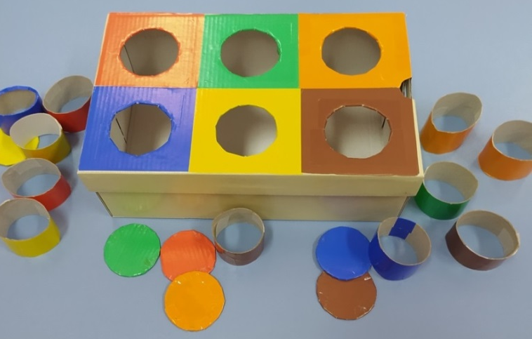
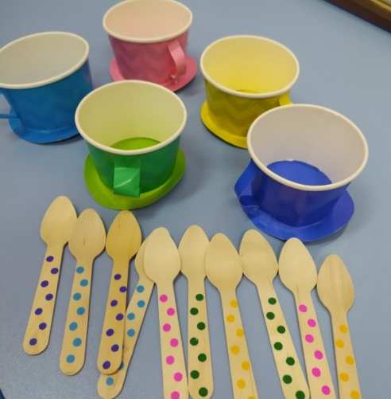
Сенсорные игры
Сенсорное развитие происходит путем узнавания формы, величины, цвета, запаха предмета. Чтобы понять, что из себя представляет предмет, ребенку обязательно надо его потрогать и убедиться, какой он. Яркость и красочность предоставленного в дидактических играх, дает ребенку возможность предоставить каждый предмет, его своеобразие и красоту, способствует обогащению эмоциональной сферы личности ребенка.

Slide 11
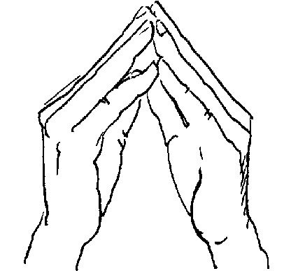
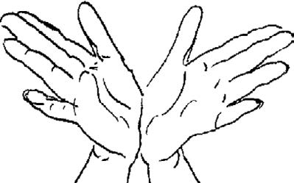
Пальчиковые игры
Чем активнее и точнее движения пальцев у маленького ребёнка, тем быстрее он начинает говорить. А это значит, что малышам очень полезно играть в весёлые пальчиковые игры — они совершенствуют ловкость и точность движений, развивают речь, память, фантазию.
Пальчиками можно объяснить и показать всё что угодно: от игрушек и зверюшек до чисел и букв; научиться быть внимательным, терпеливым и усидчивым. Таким образом, пальчиковые игры не только тренируют мышцы рук, но и приводят центральную нервную систему в активное творческое состояние, что обеспечивает ребёнку оптимальные условия развития.

Slide 12
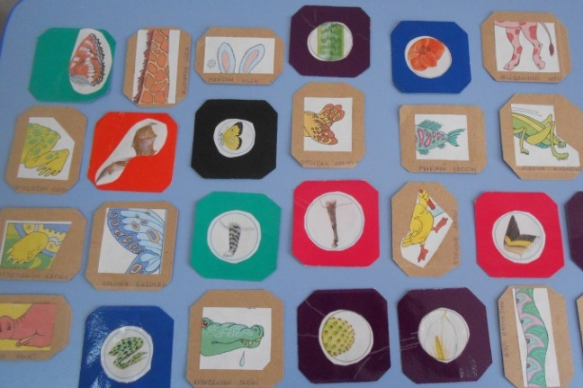
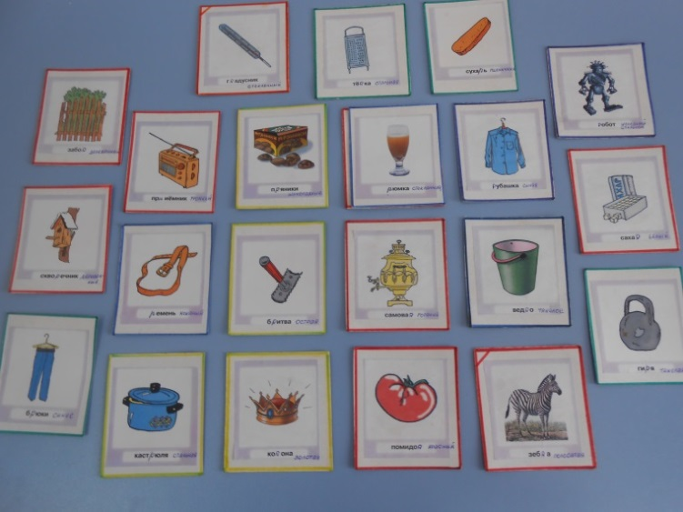
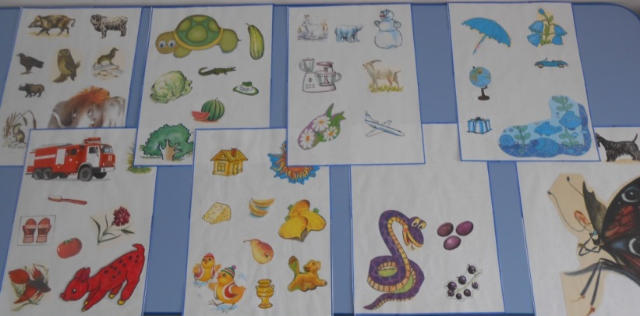
Речевые игры
Игра «Чей хвост, чья голова» - заячьи уши, рыбий хвост, змеиный хвост, зубы крокодила, кошачьи лапы, коровьи ноги, птичьи перья.
Игра «Какой? Какая? Какие? - ведро тяжелое, ремень кожаный, гиря тяжелая, самовар золотой, помидор красный, печенье шоколадное…
Игра «Красный, желтый, голубой»

Slide 13
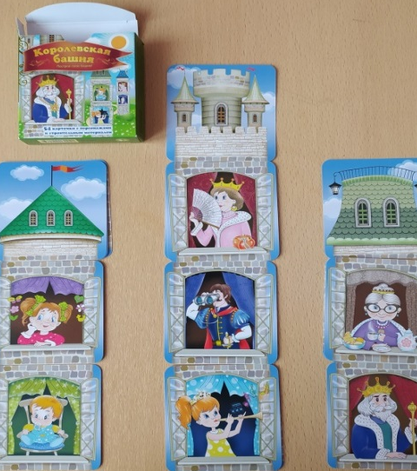
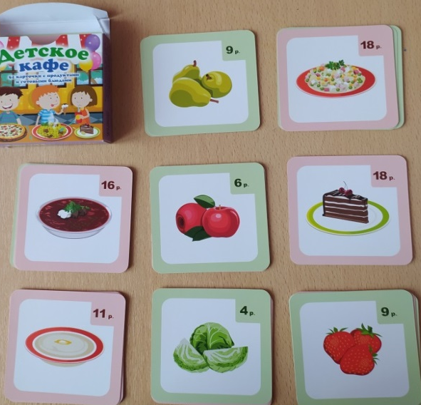
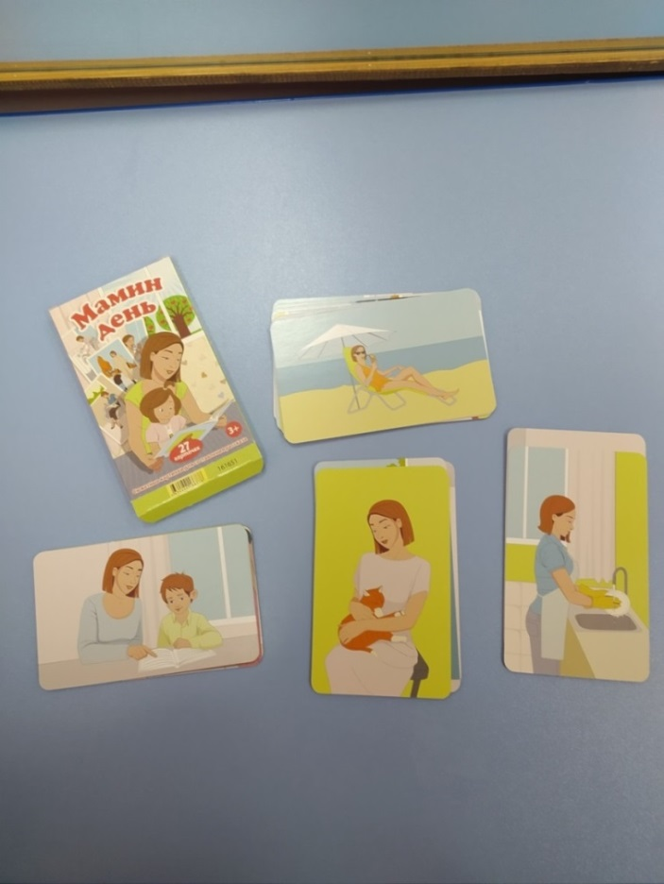
Карточные игры
Настольная игра – это и удовольствие, и развитие определенных навыков одновременно. Настольные игры направлены на то, что бы развивать необходимые в нашей жизни качества: логическое мышление, умение предвидеть ситуацию, находить выход из сложного положения. Настольные игры развивают у детей память, внимательность, учат делиться, находить взаимопонимание с другими игроками, решать возникающие конфликты и не уходить от проблем. В дальнейшей, дети, получившие такое социальное воспитание, будут обладать необходимыми навыками.
Ниже представлены новые игры компании «Мерсибо».

Slide 14
Сюжетно – ролевые игры
Сюжетно-ролевые игры являются средством всестороннего развития ребенка. В играх отражаются знания, впечатления, представления ребенка об окружающем мире, воссоздаются социальные отношения. Для каждой такой игры характерны: тема, игровой замысел, сюжет, содержание и роль. Для удобства использования словесных игр в педагогическом процессе их условно можно объединить в четыре группы.
В первую из них входят игры, с помощью которых формируют умение выделять существенные признаки предметов, явлений: "Отгадай-ка?", "Магазин", "Да – нет" и другие.
Вторую группу составляют игры, используемые для развития у детей умения сравнивать, сопоставлять, делать правильные умозаключения: "Похож – не похож", "Кто больше заметит небылиц?". «Найди отличия»
Игры, с помощью которых развивается умение обобщать и классифицировать предметы по различным признакам, объединены в третьей группе: "Кому что нужно?", "Назови три предмета", "Назови одним словом", и др.
В особую четвертую группу, выделены игры на развитие внимания, сообразительности, быстроты мышления, выдержки, чувства юмора: "Испорченный телефон", "Краски", "Летает – не летает" и др.

Slide 15
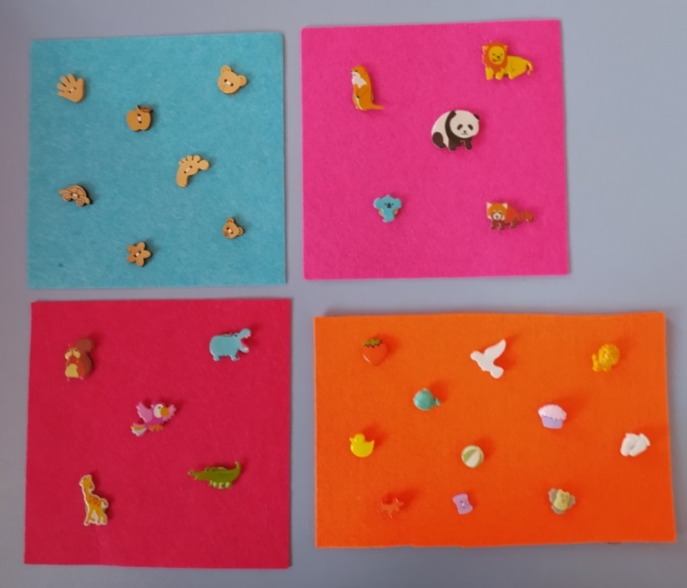
Новая игра для ваших детей. Малышам
Игра «Пальцеход» - на основе из фетра пришиты маленькие игрушки. Они деревянные, пластмассовые, картонные. Ребенок пальчиками ходит по фетру и «подходит» к игрушке. Ощупывает ее. И называет игрушку. Относится к моторным играм.

Slide 16
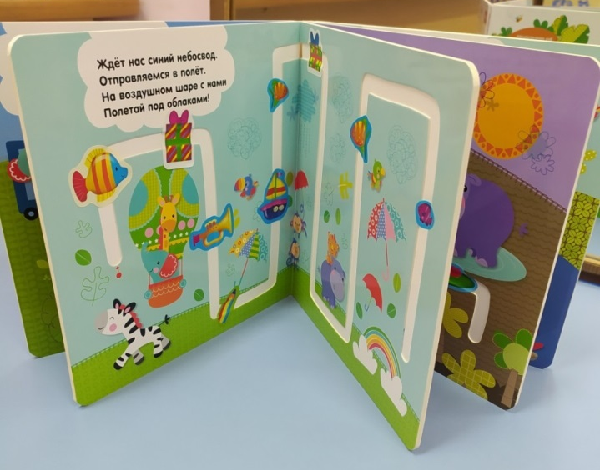
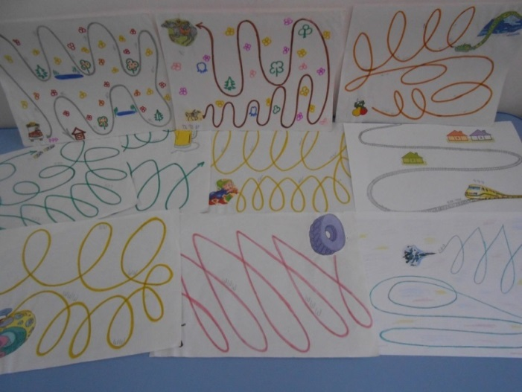
Песенки по дорожке
Очень хорошая игра. Проводя пальчиком по дорожкам ребенок вместе со взрослым называет звук.
Например: Автоматизация звука (Ш) – нарисована змея, она шипит (ШШШ), и ребёнок тоже хочет пошипеть, чтобы добраться до фруктов нужно пошипеть (ШШШ).
Автоматизация звука (Л), нарисован самолёт, споём песенку летящего самолёта (ЛЛЛ).
Автоматизация (Ш) – надуем насосом колесо машины (ШШШ).
Автоматизация (С) – свисток свистит (ССС), чайник кипит (ССС).
Автоматизация ( Ж) – песенка жука (ЖЖЖ), летит по дорожке и поёт песенку. Дети любят эту игру, им интересно кто быстрее закончит петь песенку.
Игра полезна для развития мелкой моторики, удобна в парах.

Slide 17
В игре складываются и наиболее эффективно развиваются:
Творческое воображение, образное мышление, складываются благоприятные условия для перехода от наглядно-действенного мышления к образному и к элементам словесно-логического мышления. Способность к суждениям, умозаключениям (основные инструменты мышления), умению применять свои знания в разных условия.
Произвольное внимание и память, складывается соподчинение мотивов и целенаправленность действий.
Речь.
Именно в игре первоначально проявляется способность добровольно, по собственной инициативе подчиняться различным требованиям
Процесс познания своих возможностей (самосознание) и возможностей сверстника; позволяют знакомить детей с социально полезными способами самоутверждения
Игра создает «зону ближайшего развития ребенка». Л. С. Выготский
Разные формы произвольного поведения детей

Slide 18
Эстетическое воспитание
Формирование эстетического отношения детей к окружающему,
развитие словесного творчества.
Жить в красоте, замечать красоту, поддерживать и создавать красоту вокруг себя - делают эстетику быта средством эстетического воспитания.
Формирование экологической культуры ребенка
Дидактический материал должен соответствовать гигиеническим и эстетическим требованиям: игрушки должны быть разрисованы яркими красками, художественно оформлены, помещены в удобные для хранения коробки и папки. Яркие, красивые дидактические игрушки привлекают внимание детей, вызывают желание играть с ними. Весь материал для дидактических игр хранится в кабинете в определённом месте, доступном детям для его использования.

Slide 19
Спасибо за внимание!!!!

